Slide 1
Actualités vaccinales 2014
Nouvelles Recommandations
Nouveaux Avis des Autorités
D. Floret, T. May
D. Salmon, R. Cohen

Slide 2
Le nouveau calendrier vaccinal 2014
En population générale
8 semaines, 4 mois, 11 mois | DTCa Polio Haemophilus Hép B + PCV (Prévenar 13)
12 mois | ROR (1) + MenC conjugué
16 - 18 mois | ROR (2)
6 ans | DTCaP (Tetravac ou Infanrix Tétra)
11-13 ans | dTcaP (Repévax ou Boostrix) + HPV (11- 14 ans filles)
25 ans | dTcaP (Repévax ou Boostrix) (ou dTP)
45 ans | dTP (Revaxis)
65 ans | dTP + grippe
75 ans puis tous les 10 ans | dTP + grippe

Slide 3
Les nouveautés 2014
Les nouvelles recos intégrées au Calendrier Vaccinal :
Recommandations Coqueluche
Recommandations Rougeole – Oreillons – Rubéole
Recommandations vaccin Méningocoque B
Nouvelle AMM vaccins HPV
Recommandations vaccin Pneumocoque et Immunodépression
Recommandations Tétanos et plaies
Schémas vaccinaux accélérés Hépatite B
Immunisation de l’Hépatite B chez les professionnels de santé
Les nouvelles recos en cours d’évaluation au Ministère en vue d’inscription au Calendrier :
Recommandations vaccin Zona
Recommandations vaccin Rotavirus

Slide 4
Les nouvelles recommandations intégrées au Calendrier Vaccinal 2014
Recommandations Coqueluche
Recommandations Rougeole – Oreillons – Rubéole
Recommandations vaccin Méningocoque B
Nouvelle AMM vaccins HPV
Recommandations vaccin Pneumocoque et Immunodépression
Recommandations Tétanos et plaies
Schémas vaccinaux accélérés Hépatite B
Immunisation de l’Hépatite B chez les professionnels de santé

Slide 5
Nouvelles recommandations Coqueluche
En population générale
8 semaines, 4 mois, 11 mois | DTCa Polio Haemophilus Hép B
6 ans | DTCa Polio
11 ans | dTca Polio
25 ans | dTca Polio (sauf si rappel < 5 ans dans le cadre de la stratégie du cocooning)
Après 25 ans | Pas d’autre rappel ultérieur (sauf cocooning et milieu professionnel) Rattrapage vaccinal jusqu’à 40 ans si dernier vaccin pdt l’enfance

Slide 6
Dans le cadre de la stratégie cocooning
Avant la grossesse | Les couples ayant un projet parental --> Mise à jour si dernier rappel > 10 ans
Au cours de la grossesse | Le père et la fratrie Entourage proche du futur nourrisson --> Mise à jour
Après l’accouchement | La mère avant la sortie de la maternité Entourage proche du nourrisson --> Mise à jour si dernier rappel > 10 ans

Slide 7
Dans le cadre professionnel
Les personnels soignants dans leur ensemble Les étudiants des filières médicales et paramédicales Les personnels chargés de la petite enfance | Revaccination si dernier vaccin pendant enfance Rappel dTca Polio tous les 20 ans : 25, 45, 65 ans
Si cas de coqueluche en collectivité | Rappel si dernier vaccin > 5 ans

Slide 8
Actualités Rougeole-Oreillons-Rubéole
Calendrier vaccinal 2014
12 mois | 1ère dose ROR
16-18 mois | 2ème dose ROR
Toute personne née depuis 1980 | 2 doses au total de ROR
Autour d’un cas de rougeole
Nourrisson 6 à 11 mois | Contage < 72h : 1 dose Rouvax® puis 1 dose ROR à M12 et M16-18
Entourage de 1 an à né < 1980 n’ayant pas eu 2 doses | Mise à jour pour avoir 2 doses
Professionnel de santé au contact n’ayant pas eu 2 doses | 1 dose
Autour de cas groupés d’oreillons en collectivité
Pour ceux ayant eu 0 ou 1 dose depuis – 10 ans | Mise à jour
Pour ceux ayant eu 2 doses depuis + 10 ans | 3ème dose

Slide 9
Nouveau vaccin Méningocoque B
Vaccin Bexsero® constitué de 3 Ag protéiques sous capsulaires recombinants et du composant OMV
Séroprotection après vaccination
Réponse en Ac bactéricides sériques (hSBA) avant et après le rappel à 12 mois suivant une primo-vaccination administrée chez les petits nourrissons entre 2 et 6 mois selon le schéma à 2, 4, 6 mois, et persistance des titres bactéricides un an après le rappel

Slide 10
Recommandations vaccin Méningocoque B
Compte tenu :
de l’absence de données d’efficacité clinique disponibles
d’une durée de séro-protection limitée à 6-12 mois après vaccination complète chez le nourrisson
d’un schéma vaccinal lourd (4 doses à administrer séparément des autres vaccins du fait de la fréquence des réactions fébriles par ex. à 3, 5, 6 mois et rappel à 13 mois)
de l’absence de démonstration d’un effet sur le portage et donc de l’immunité de groupe
d’un rapport coût-efficacité défavorable

Slide 11
Recommandations vaccin Méningocoque B
Le HCSP ne recommande pas actuellement Bexsero® dans le cadre d’une stratégie de prévention généralisée des Infections Invasives à Méningo B en France chez nourrisson, enfant, adolescent, adulte
Recommandé chez les immunodéprimés ayant un risque élevé d’IIMB
déficit en fraction terminale du complément ou traitement anti C5A notamment eculizumab (SOLIRIS)
déficit en properdine
asplénie anatomique ou fonctionnelle
greffe de cellules souches hématopoiétiques
--> 2 doses à partir de 2 ans ?
Recommandé lors de cas groupés de Méningo B
au moins 2 cas dus à la même souche dans une collectivité dans un délai < 1 mois
en situation épidémique
autres situations après analyse par groupe multidisciplinaire d’experts
Non recommandé pour entourage d’un cas en dehors de situation épidémique

Slide 12
Algorithme décisionnel pour envisager la vaccination BEXSERO® ou une expertise multidisciplinaire en situation de cas groupés

Slide 13
Vaccins HPV-Cervarix® et Gardasil® : nouvelle AMM
Du fait d’une démonstration d’une efficacité protectrice équivalente chez la jeune fille
 | Gardasil® | Cervarix®
11-13 ans | 2 doses (0, 6 mois) | 2 doses (0, 6 mois)
14 ans | 3 doses (0, 1, 6 mois)
15 à 19 ans |  | 3 doses (0, 2, 6 mois)
Si administration de 2 doses dans un délai < 5 mois
→ 3ème dose 5 mois après

Slide 14
Privilégier un vaccin dTP (voire dTcaP)

Slide 15
Recommandations vaccination anti-pneumococcique
Enfants > 2 ans et Adultes éligibles à la vaccination
- Immunodéprimés, aspléniques
- Insuffisants card, resp, rén, hép ; syndrome néphrotique, diabétiques, brèches ostéo-méningées, implant cochléo-vestibulaire
Recommandations concernant les enfants de 2 à 5 ans
Enfants vaccinés avant 2 ans par Prévenar 13® | Pneumo 23® à 2 ans
Enfants non antérieurement vaccinés | 2 doses de Prévenar 13® (M0,M2) + Pneumo 23® (M4)
Recommandations concernant les enfants de + de 5 ans et Adultes
Immunodéprimés syndrome néphrotique brèches ostéo-méningées implant cochléo-vestibulaire | Prévenar 13® (M0) + Pneumo 23® (M2)
Insuffisants cardiaques, respiratoires, hépatiques Diabétiques | Pneumo 23®
Pas de données sur les revaccinations ultérieures

Slide 16
Les situations cliniques qui peuvent être concernées :
adultes immunocompétents non préalablement vaccinés devant être rapidement protégés
voyageurs en situation de départ imminent en zone d’endémie
personnes détenues
patients en attente de greffe d’organes solides
étudiants des écoles médicales et paramédicales et professionnels de santé à titre exceptionnel

Slide 17
Schémas vaccinaux accéléré – Hépatite B
Les vaccins ENGERIX B20 ou GENHEVAC B20
Schéma de primovaccination J0, J7-10, J21 (+ efficace que schéma M0, M1, M2 qui doit être abandonné) Rappel à M12 Contrôle des Ac anti-HBs un mois plus tard | Permet une protection chez + 50 % des vaccinés à 1 mois et de 90 % avant 1 an Nécessaire pour assurer une protection au long cours Pour les professionnels de santé et patients en attente de greffe d’organes

Slide 19
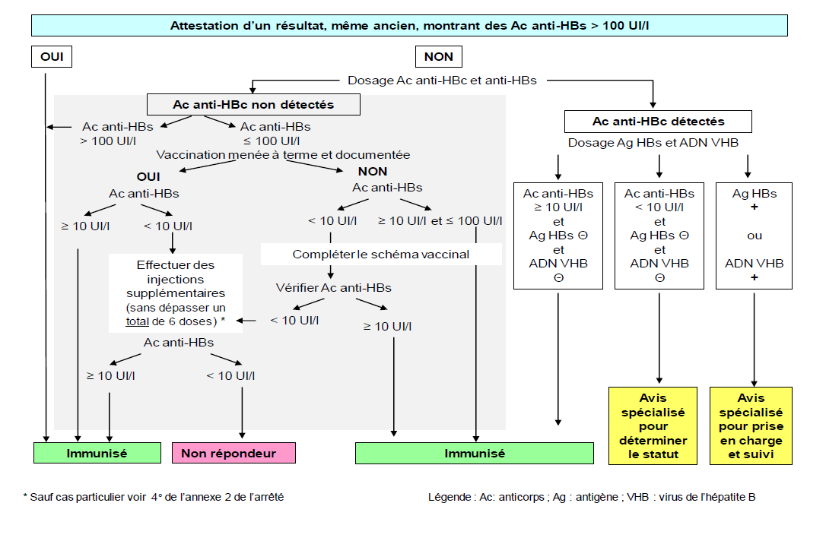
Nouvelles recommandations concernant l’immunisation contre l’Hépatite B chez les professionnels de santé

Slide 20
Les recommandations en cours d’évaluation au Ministère en vue d’inscription au Calendrier
Recommandations vaccin Zona
Recommandations vaccin Rotavirus

Slide 21
Recommandations vaccin Zona
Du fait d’une efficacité protectrice (↘ incidence zona et des douleurs post zostériennes après 10 ans de suivi) et d’un ratio coût-efficacité acceptable :
Le vaccin ZOSTAVAX® est recommandé chez les adultes de 65 à 74 ans révolus.
Durant la 1ère année de mise en œuvre (fin 2014-2015), les personnes âgées de 75 à 79 ans révolus pourront être vaccinées dans le cadre d’un rattrapage.
Le vaccin vivant atténué est contre-indiqué chez les immunodéprimés.
1 seule injection – Pas de dose de rappel.

Slide 22
Recommandations vaccin Rotavirus
Compte tenu du fardeau épidémiologique des GEA à Rotavirus (14.000 hospitalisations/an, 7 à 17 décès/an), d’une démonstration d’un impact bénéfique de la vaccination (↘ 80 % hospitalisation dans pays industrialisés), d’un impact désormais limité des campagnes incitant à mieux utiliser les SRO
Compte tenu d’un sur-risque de survenue d’invagination intestinale dans les 7 jours suivant la vaccination (# 5 cas/100.000 vaccins)
HCSP recommande la vaccination Rotavirus chez les nourrissons < 6 mois
ROTARIX® (monovalent) | Schéma à 2 doses (M2, M3)
ROTATEQ® (pentavalent) | Schéma à 3 doses (M2, M3, M4)
(co-administration possible avec les autres vaccins du CV)

Slide 23
Recommandations vaccin Rotavirus
Cette stratégie ne devra être mise en place que si le coût des vaccins conduit à un ratio coût-efficacité acceptable.
Une information sur le risque d’invagination intestinale aiguë devra être systématiquement délivrée par les professionnels de santé aux parents des nourrissons vaccinés (une prise en charge rapide permet une réduction par un simple lavement, sinon recours à la chirurgie).
Le taux de remboursement par l’Assurance Maladie n’est pas encore fixé. (Actuellement non remboursé au prix de 70 à 90 €).

